Slide 1
Cukrzyca
Wykład nr 3

Slide 2
Cukrzyca
Węglowodany (cukry) złożone są trawione przez enzymy trawienne w jamie ustnej oraz jelicie cienkim, w wyniku czego powstają cukry proste (monosacharydy), których głównym przedstawicielem jest glukoza.
Regulacja stężenia glukozy we krwi zależy w głównej mierze od wydzielania insuliny przez komórki beta wysp Langerhansa oraz od działania insuliny na komórki docelowe.
Glukoza wchłania się w proksymalnej części jelita cienkiego przez kanał sodowo – glukozowy SGLT – 1 na zasadzie transportu aktywnego.
Dystrybucja glukozy w tkankach jest częściowo zależna od insuliny.

Slide 3
Regulacja wydzielanie insuliny
Wzrost stężenie glukozy w komórkach beta trzustki prowadzi do wzrostu wytwarzania ATP, co prowadzi do zamknięcia zależnych od ATP kanałów potasowych.
Kanały potasowe w komórkach beta składają się z 4 podjednostek kanału potasowego (Kir 6.2) oraz 4 podjednostek receptora sulfonylomocznikowego (SUR 1), pełniącego funkcje regulatorowe.
ATP oraz pochodne sulfonylomocznika powodują zamknięcie kanałów potasowych, natomiast ADP oraz diazoksyd powodują otwarcie kanałów potasowych i wypłynięcie jonów potasowych.

Slide 4
Regulacja wydzielanie insuliny
Zamknięcie kanałów potasowych (pod wpływem ATP lub pochodnych sulfonylomocznika) powoduje zahamowanie wypływu jonów potasowych, czego skutkiem jest depolaryzacja błony komórkowej komórki beta trzustki.
Prowadzi to do otwarcia kanałów wapniowych zależnych od woltażu i napływ jonów wapnia, czego skutkiem jest uwalnianie ziarnistości ze zgromadzoną insuliną, a także nasilenie syntezy insuliny oraz zwiększone jej gromadzenie w ziarnistościach.

Slide 5
Regulacja wydzielanie insuliny
Zatem nadmierne spożycie glukozy lub związków dostarczających organizmowi energię, a także podanie pochodnych sulfonylomocznika, prowadzi do wzmożonej produkcji insuliny, zwiększonego gromadzenia się insuliny w komórkach beta trzustki oraz zwiększonego wydzielania insuliny do krwioobiegu.
Analogicznie zmniejszone spożycie pokarmów będzie prowadziło do zmniejszonej produkcji insuliny, mniejszego jej gromadzenia się w komórkach oraz mniejszego uwalniania do krwioobiegu.

Slide 6
Regulacja wydzielanie insuliny
Insulina wydzielana jest przez komórkę beta dwufazowo:
  Faza 1 – szybka, trwająca do 10 min, polega na wyrzucie insuliny zgromadzonej w dojrzałych ziarnistościach
  Faza 2 – wolna, trwa do 2h od podania glukozy, polega na syntezie insuliny de novo
Upośledzenie pierwszej fazy wydzielania insuliny może być pierwszym sygnałem zaburzeń czynnościowych komórek beta.

Slide 7
Efekty działania insuliny na poziomie komórkowym
Zwiększenie
Zmniejszenie
Wychwyt glukozy
Synteza glikogenu
Synteza DNA
Wychwyt aminokwasów
Synteza białka
Transport jonów
Synteza kwasów tłuszczowych
Lipoliza
Glukoneogeneza
Apoptoza

Slide 8
Glukagon
Produkowany przez komórki alfa wysp trzustkowych.
Wydzielany w sytuacji spadku poziomu glukozy we krwi, prowadzi do wzrostu stężenia glukozy we krwi.
Silny stymulator wydzielania insuliny.
Naturalnymi analogami glukagonu są peptydy glukagonopodobne GLP-1 i GLP-2 (glucagon like peptide) wydzielane przez komórki L ściany jelita.

Slide 9
GLP-1
Zalicza się do inkretyn – czynników powodujących zwiększenie wydzielania insuliny po przedostaniu się pokarmu do przewodu pokarmowego:
  Pobudzanie wydzielania insuliny
  Hamowanie wydzielania glukagonu
  Opóźnienie opróżniania żołądka
  Zmniejszenie apetytu
GLP-1 ulega szybkiemu rozkładowi przez peptydazę dipeptydylową IV (DPP-4).

Slide 10
GLP-1
Receptory dla GLP-1 znajdują się na komórkach alfa i beta trzustki, ale także w OUN, ObUN, nerkach, sercu, płucach oraz przewodzie pokarmowym, zatem sugeruje się ogólnoustrojowe działanie GLP-1.

Slide 11
GIP
(glucose-dependt insulinotropic polypeptide) glukozozależny peptyd insulinotropowy
(żołądkowy peptyd hamujący)
Wydzielany przez komórki K jelita cienkiego.
Receptory dla GIP zidentyfikowano na komórkach alfa i beta trzustki, w tkance tłuszczowej i OUN.
Działanie modulujące glikemię:
  Przy hipoglikemii stymuluje wydzielanie glukagonu
  Przy hiperglikemii stymulyuje wydzielanie insuliny

Slide 12
GLP-1 i GIP
Aktywacja receptorów dla GIP oraz GLP-1 na komórkach beta trzustki prowadzi do wzrostu stężenia cAMP, a następnie wapnia wewnątrz komórki, czego efektem jest wydzielenie insuliny.

Slide 13
Somatostatyna
Wydzielana przez komórki delta wysp Langerhansa.
Hamuje większość hormonalnie czynnych prpetydów.
Hamuje zewnątrzwydzielniczą czynność trzustki oraz wydzielanie żołądkowe.

Slide 14
Badania diagnostyczne
Glikemia na czczo.
Hemoglobina glikowana (HbA1c).
Fruktozamina.
Ciała ketonowe w moczu i we krwi.
Insulina.
Peptyd C.
Przeciwciała przeciwwyspowe.
Doustny test tolerancji glukozy (OGTT).
Test dożylnego obciążenia glukozą.
Ocena wrażliwości na insulinę.

Slide 15
Cukrzyca
Grupa chorób metabolicznych charakteryzująca się hiperglikemią wynikającą z defektu wydzielania lub działania insuliny.
Przewlekła hiperglikemia w cukrzycy wiąże się z uszkodzeniem, zaburzeniem czynności i niewydolnością różnych narządów, szczególnie oczu, nerek, nerwów, serca i naczyń krwionośnych.

Slide 16
Cukrzyca - klasyfikacja
Typu 1 – spowodowana zniszczeniem komórek beta trzustki przez proces immunologiczny lub nieustalony (idiopatyczny), co zwykle prowadzi do bezwzględnego niedoboru insuliny oraz konieczności prowadzenia insulinoterapii.
Typu 2 – wynikająca z postępującego upośledzenia wydzielania insuliny, rozwijającego się w warunkach insulinooporności.
Cukrzyca o znanej etiologii:
  Defekty genetyczne czynności komórek beta
  Defekty genetyczne działania insuliny
  Choroby zewnątrzwydzielniczej części trzustki
  Endokrynopatie
  Cukrzyca wywołana przez leki lub inne substancje
  Zakażenia

Slide 17
Cukrzyca – obraz kliniczny
Wielomocz (poliuria)
Wzmożone pragnienie (polidypsja)
Osłabienie i senność spowodowane odwodnieniem (diureza osmotyczna wskutek glukozurii)
Chudnięcie
Skłonność do ropnych zakażeń skóry oraz zakażeń układu moczowo – płciowego.

Slide 18
Cukrzyca – przebieg naturalny
Typu 1
Typu 2
Zależy od tempa utraty komórek beta trzustki
Konieczne zastosowanie intensywnej insulinoterapii.
Insulinooporność
(Leki poprawiające insulinowrażliwość)
Kompensacyjna hiperinsulinemia
(Pochodne sulfonylomocznika, leki inkretynowe, flozyny)
Wyczerpanie możliwości wydzielniczych komórek beta trzustki
(Insulinoterapia).

Slide 19
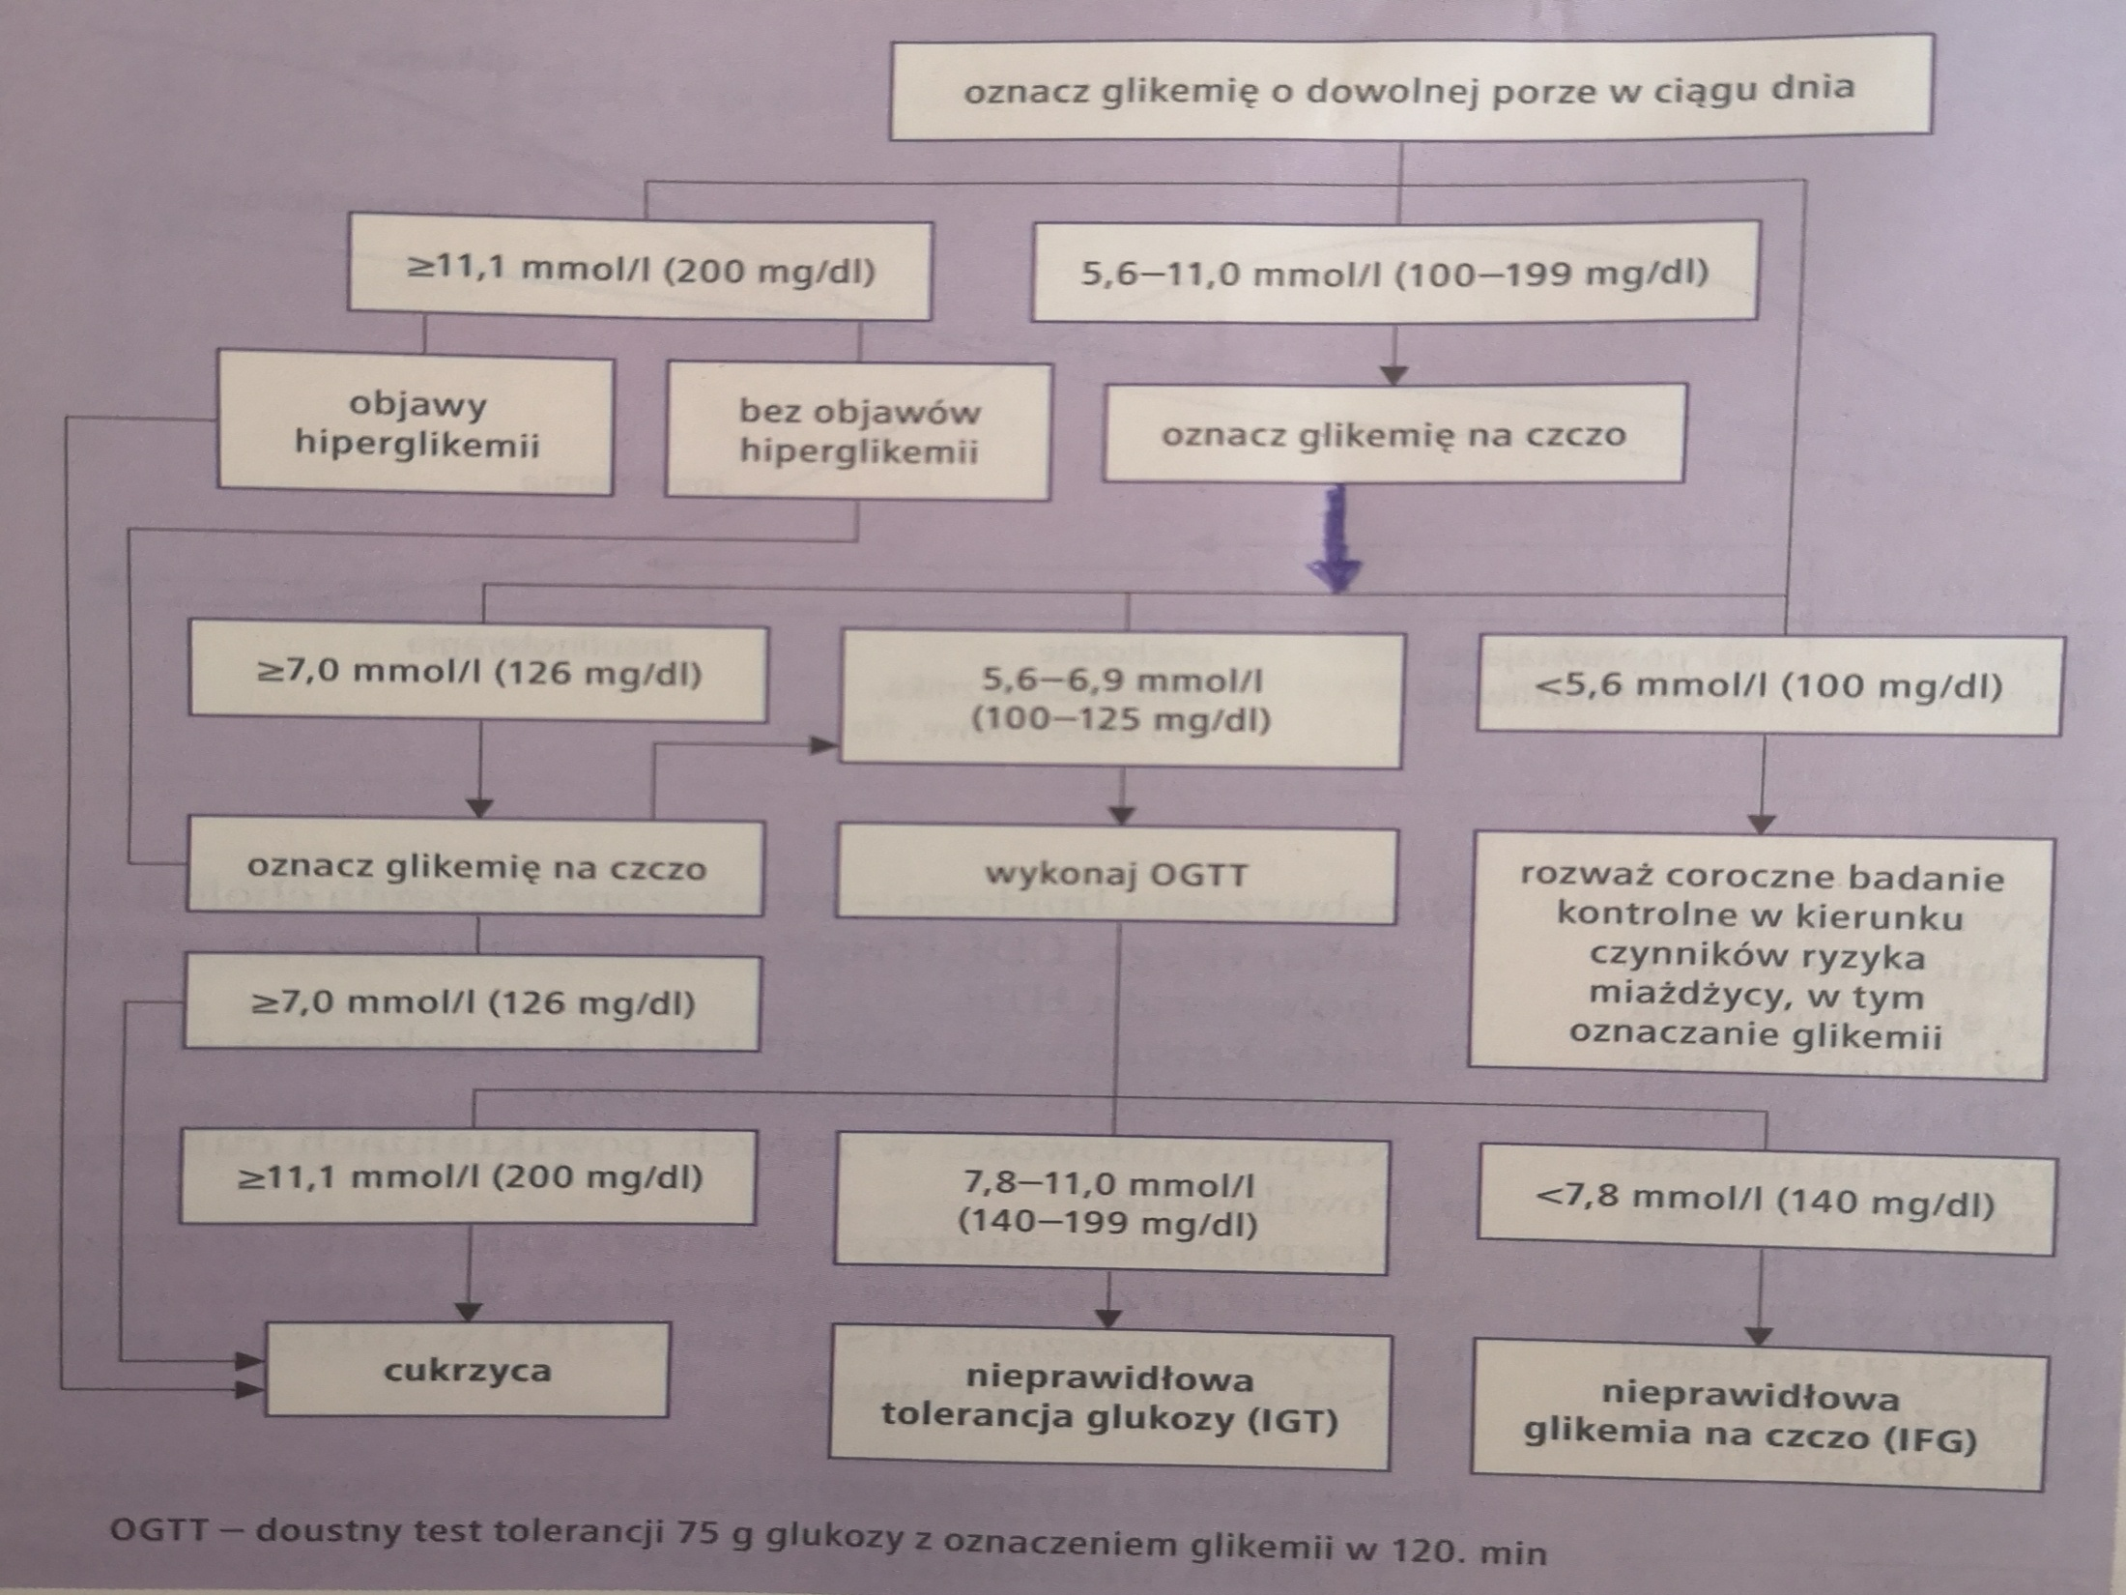
Cukrzyca - rozpoznanie

Slide 20
Cukrzyca - leczenie
Edukacja terapeutyczna
Leczenie dietetyczne
Wysiłek fizyczny
Leczenie farmakologiczne
  Doustne leki hipoglikemizujące
  Doustne leki przeciwhiperglikemiczne
  Leki działające na układ inkretynowy
  Insulina
Zwalczanie czynników ryzyka choroby sercowo – naczyniowej, zwłaszcza nadciśnienia tętniczego i zaburzeń gospodarki lipidowej
Leczenie powikłań cukrzycy

Slide 21
Edukacja
„Kto więcej wie o cukrzycy, żyje dłużej” – Joslin.

Slide 22
Leczenie dietetyczne
Regularne przyjmowanie posiłków.
Zbliżona łączna kaloryczność posiłków każdego dnia.
Zmniejszenie dowozu kalorii u osób z otyłością lub nadwagą w celu osiągnięcia prawidłowej masy ciała.
Skład jakościowy diety zapewniający odpowiedni udział składników pokarmowych oraz zabezpieczający przed wystąpieniem czynników ryzyka miażdżycy.

Slide 23
Prawidłowa podaż energii
Praca w pozycji siedzącej – 20-25kcal/kg należnej masy ciała.
Praca związana ze średnim wysiłkiem fizycznym – 25-30kcal/kg należnej masy ciała.
Praca ciężka – 30-40kcal/kg należnej masy ciała.
U osób z nadwagą lub otyłością tak obliczoną podaż energii należy zmniejszyć o 250-500kcal/d.
Redukcja masy ciała powinna wynosić 0,5-1kg/tydz.
Ubytek masy ciała o ponad 5% w stosunku do masy wyjściowej wiąże się z zauważalną poprawą kontroli cukrzycy.

Slide 24
Wysiłek fizyczny
Zmniejszenie stężenia insuliny w osoczu.
Zwiększenie wrażliwości tkanek obwodowych na insulinę.
Zmniejsza ryzyko wystąpienia cukrzycy typu 2 o 60%.

Slide 25
Zasady insulinoterapii w trakcie wysiłku fizycznego
Kontrolować glikemię przed wysiłkiem, w trakcie wysiłku i przez kilka godzin po jego zakończeniu.
Przyjmować dodatkowe węglowodany przed wysiłkiem i co godzinę podczas wysiłku, a także po jego zakończeniu.
Unikać ciężkiego wysiłku w czasie szczytu działania insuliny.
Nie wstrzykiwać insuliny w okolice ciała szczególnie intensywnie uczestniczące w wysiłku.
Zmniejszyć dawkę insuliny przed wysiłkiem nawet o 30-50%, w zależności od nasilenia wysiłku i wartości glikemii (nie u wszystkich chorych).
U leczonych osobistą pompą insulinową – 2h przed rozpoczęciem wysiłku zmniejszyć podstawowy wlew insuliny o 20-80% w zależności od intensywności i czasu planowanego wysiłku.

Slide 26
Leczenie farmakologiczne - leki doustne
Leki hipoglikemizujące
  Pochodne sulfonylomocznika
Leki antyhiperglikemiczne
  Pochodna biguanidu (metformina)
  Inhibitor alfa-glukozydazy (akarboza)
  Agoniści receptora GLP-1 (Eksenatyd, Liraglutyd, Dulaglutyd, Liksysenatyd, Albiglutyd) – działają na układ inkretynowy
  Inhibitor peptydazy dipeptydylowej IV (DPP-4), tzw. gliptyny – działają na układ inkretynowy
  Inhibitory kotransportera sodowo-glukozowego 2 (SGLT-2), tzw. flozyny (empagliflozyna, kanagliflozyna, dapagliflozyna)
  Agonista receptora jądrowego PPAR-gamma, pochodne tiazolidynodionu (pioglitazon)

Slide 27
Metformina – mechanizm działania
Działania antyhiperglikemiczne
  Hamowanie wątrobowej produkcji glukozy
  Nasilenie beztlenowej przemiany glukozy
  Aktywacja transportera GLUT4 – zwiększenie insulinowrażliwości, pobudzenie obwodowego działania insuliny
  Hamowanie jelitowego wchłaniania glukozy (w dawkach większych niż lecznicze).
Zmniejszenie masy ciała, poprawa profilu lipidowego, obniżenie ciśnienia tętniczego, działanie kardioprotekcyjne.
Efekt antyproliferacyjny (np. w raku wątrobowokomórkowym).
Redukcja śmiertelności z powodu chorób sercowo – naczyniowych.

Slide 28
Metformina - wskazania
Lek pierwszego rzutu w cukrzycy typu 2.
Profilaktyka farmakologiczna cukrzycy u osób ze stanem przedcukrzycowym (IGT, IFG).
Stany związane z insulinoopornością:
  Zespół metaboliczny
  Zespół policystycznych jajników.
Hiperlipidemia ze zwiększonym stężeniem trójglicerydów.

Slide 29
Metformina - dawkowanie
Początkowo 850 – 1000 mg/d, w dawkach podzielonych rano i wieczorem w trakcie posiłku.
Dawkę można zwiększać o 500 mg/tydz, do dawki maksymalnej 3000 mg/d.
Stosując dawkę 1500 mg/d i większą zaleca się stosowanie 3 x dz, w trakcie posiłku.
Efekt terapeutyczny osiąga się stosując dawkę powyżej 1500 mg/d.

Slide 30
Metformina – działania niepożądane
Ryzyko kwasicy mleczanowej = przeciwwskazana w przypadku :
  Niewydolności oddechowej
  Niewydolności serca
  Niedokrwienia dużych narządów (udar mózgu, zawał serca, niedokrwienie kończyn dolnych)
  Niewydolności nerek (GFR < 30 ml/min/1,73m2)
  Uszkodzenia wątroby
  Planowego zabiegu operacyjnego lub badania obrazowego z użyciem środka kontrastowego – odstawić 24-48h wcześniej.
Przejściowo:
  Biegunka, nudności, wymioty
  Wzdęcia brzucha
  Metaliczny posmak w ustach

Slide 31
Pochodne sulfonylomocznika – mechanizm działania
Pobudzenie wydzielania insuliny z komórek beta wysp Langerhansa poprzez wiązania się z receptorami SUR1 dla sulfonylomocznika, co prowadzi do zamknięcia kanałów potasowych i otwarcie kanałów wapniowych.
Kanały potasowe znajdują się także m.in. w sercu i naczyniach krwionośnych – ich zamknięcie niekorzystnie wpływa na adaptację serca do niedotlenienia.
Nasilenie transportu węglowodanów do tkanki tłuszczowej i mięśni.
Nasilenie syntezy glikogenu w wątrobie i mięśniach.
Hamowanie glukoneogenezy i oksydacji kwasów tłuszczowych w wątrobie.
Nasilenie syntezy i wydzielania aktywatora plazminogenu przez komórki śródbłonka.

Slide 32
Pochodne sulfonylomocznika - wskazania
Leczenie cukrzycy typu 2 u pacjentów nietolerujących metforminę.
Gdy podczas leczenia metforminą nie udaję się uzyskać dostatecznej kontrolii glikemii, można rozważyć dołączenie pochodnych sulfonylomocznika do metforminy, ale niewskazane u pacjentów z przewlekłą chorobą nerek lub chorobami sercowo – naczyniowymi.

Slide 33
Pochodne sulfonylomocznika - dawkowanie
Gliklazyd – dawka dobowa 80-320 mg w 2 dawkach podzielonych, 30 min przed posiłkiem.
Glikwidon – początkowo 15 mg podczas śniadania, następnie można stopniowo zwiększać.
Glimepiryd – początkowo 1 mg raz dziennie, następnie dawkę można stopniowo zwiększać do maksymalnej dawki 6 mg/d.
Glipizyd – dawka dobowa 2,5 -20mg.

Slide 34
Pochodne sulfonylomocznika – działania niepożądane
Hipoglikemia – szczególnie u osób starszych, przy nadmiernym wysiłku fizycznym, w wyniku interakcji z kwasem acetylosalicylowym, innymi NSLZP, antykoagulantami i alkoholem.
Przyrost masy ciała.

Slide 35
Inhibitor alfa-glukozydazy (Akarboza)
Mechanizm działania
Akarboza łączy się z alfa-glukozydazą rąbka szczoteczkowego jelita cienkiego (enzymem trawiącym cukry do glukozy) i blokuje jego działanie, czego efektem jest zahamowanie trawienia cukrów, w wyniku czego dochodzi do spadku poposiłkowej glikemii oraz insulinemii, a także przyczynia się do zmniejszenia syntezy triglicerydów.

Slide 36
Akarboza - wskazania
Dołączenie do metforminy w leczeniu cukrzycy typu 2, gdy w monoterapii metforminą nie udaje się uzyskać odpowiedniej kontroli glikemii.
Jako 3 lek w leczeniu skojarzonym cukrzycy typu 2.

Slide 37
Akarboza - dawkowanie
Początkowo 50mg, 3 x dz., bezpośrednio przed posiłkiem.
Co 2-4 tyg. dawkę można zwiększać do maksymalnej tolerowanej przez pacjenta.
Średnia dawka 300mg w 3 dawkach podzielonych.
Dawka maksymalna 600mg.

Slide 38
Akarboza – działania niepożądane
Wzdęcia, ból brzucha, nadmierne oddawanie gazów, uczucie pełności, biegunka – spowodowane opóźnieniem i przesunięciem wchłaniania cukrów do dalszych odcinków jelita cienkiego.
Brak możliwości wyrównania hipoglikemii za pomocą cukrów złożonych (w tej sytuacji należy zastosować glukozę).

Slide 39
Glitazony (pioglitazon) – mechanizm działania
Wybiórczy agonista receptora PPAR – gamma, co prowadzi do transkrypcji genów biorących udział w procesach wytwarzania, transportu i wykorzystania glukozy oraz metabolizmu kwasów tłuszczowych.
Zwiększa wrażliwość tkanek na insulinę.
Zmniejsza insulinooporność tkanki tłuszczowej, mięśni szkieletowych i wątroby, co prowadzi do zmniejszenia stężenia wolnych kwasów tłuszczowych i glukozy we krwi.

Slide 40
Pioglitazon - wskazania
W cukrzycy typu 2, gdy metformina jest źle tolerowana.
W terapii skojarzonej z metforminą, jako drugi lub trzeci lek w leczeniu cukrzycy typu 2.

Slide 41
Pioglitazon - dawkowanie
Początkowo 15-30 mg/d raz dziennie.
Dawka maksymalna 45 mg/d.

Slide 42
Pioglitazon – działania niepożądane
Przeciwwskazany u osób poniżej 18 rż.
Zatrzymanie wody w ustroju –> obrzęki -> zaostrzenie niewydolności serca (przeciwwskazany u pacjentów z niewydolnością serca, po zawale serca).
Zwiększa ryzyko raka pęcherza moczowego.
Zaburzenia czynności wątroby.
Przyrost masy ciała.

Slide 43
Inhibitory kotransportera sodowo – glukozowego 2 (SGLT-2) -
Flozyny – mechanizm działania
Ograniczenie wchłaniania zwrotnego glukozy w cewce bliższej nefronu, co prowadzi do wydalania nadmiaru glukozy z moczem (obniżenie progu nerkowego dla wydalania glukozy), poprzez silne i wybiórcze hamowanie kotransportera sodowo – glukozowego typu 2 (SGLT-2), który jest odpowiedzialny za reabsorpcję 90% glukozy z moczu pierwotnego.
Skuteczność zależy od czynności nerek.
Redukcja masy ciała.
Obniżenie ciśnienia tętniczego.

Slide 44
Flozyny - wskazania
Leczenie cukrzycy typu 2 w monoterapii lub skojarzeniu z metforminą oraz / lub innymi lekami doustnymi.
Leczenie cukrzycy typu 2 u pacjentów z niewydolnością serca, chorobą wieńcową lub przewlekłą chorobą nerek w monoterapii lub skojarzeniu z metforminą.
Niewydolność serca.
Przewlekła Choroba Nerek.
Redukcja śmiertelności z przyczyn sercowo – naczyniowych.

Slide 45
Flozyny - dawkowanie
Empagliflozyna – 10 mg raz dziennie, niezależnie od posiłków, dawka maksymalna 25 mg/d.
Dapagliflozyna 10 mg raz dziennie, niezależnie od posiłków.
Kanagliflozyna – 100 mg raz dziennie, niezależnie od posiłku.

Slide 46
Flozyny – działania niepożądane
Zakażenia układu moczowego -> zwiększone ryzyko odmiedniczkowego zapalenia nerek.
Hipotensja.
Lek niewskazany u pacjentów przyjmujących diuretyki pętlowe oraz w stanach, w których istnieje ryzyko odwodnienia lub w których obniżenie ciśnienia tętniczego jest niepożądane.
Przeciwwskazany u pacjentów z obniżonym klirensem kreatyniny eGFR < 60 ml/min/1,73m2 (PChN stadium G3).
Nudności, wymioty, ból brzucha, duszność, łatwe męczenie się – euglikemiczna kwasica ketonowa.

Slide 47
Leki inkretynowe
Agoniści receptora peptydu glukagonopodobnego 1 (GLP-1)
  Eksenatyd
  Liraglutyd
  Liksysenatyd
  Albiglutyd
  Dulaglutyd
Inhibitory peptydazy dipeptydylowej IV (DPP-4)
  Linagliptyna
  Saksagliptyna
  Sitagliptyna
  Wildagliptyna

Slide 48
Agoniści GLP-1 – mechanizm działania
Aktywacja receptora GLP-1
  Zwiększenie zależnego od glukozy wydzielania insuliny
  Hamowanie wydzielania glukagonu
  Opóźnienie opróżniania żołądka
  Zmniejszenie łaknienia
Redukcja masy ciała.
Odporność na działania peptydazy dipeptydylowej IV (DPP-4).

Slide 49
Agoniści GLP-1 - wskazania
Leczenie cukrzycy typu 2 w monoterapii lub skojarzeniu z metforminą oraz / lub innymi lekami doustnymi.
Leczenie cukrzycy typu 2 u pacjentów z niewydolnością serca, chorobą wieńcową lub przewlekłą chorobą nerek w monoterapii lub skojarzeniu z metforminą.
Redukcja śmiertelności z przyczyn sercowo – naczyniowych.

Slide 50
Agoniści GLP-1 - dawkowanie
Eksenatyd – 5 ug podskórnie 60 min przed posiłkiem porannym i wieczornym lub przed 2 głównymi posiłkami z zachowaniem odstępu 6h, maksymalnie 10 ug dwa razy na dobę.
Liraglutyd – 0,6 mg/d podskórnie raz dziennie, do maksymalnej dawki 1,8 mg/d zwiększanej stopniowo co tydzień.
Liksysenatyd – 10 ug/d podskórnie raz dziennnie, następnie 20 ug/d.
Albiglutyd – 30 mg raz w tygodniu podskórnie, do maksymalnie 50 mg na tydzień.
Dulaglutyd – 0,75 mg raz w tygodniu podskórnie w monoterapii lub maksymalnie 1,5 mg raz w tygodniu w leczeniu skojarzonym.
Podskórnie w powłoki jamy brzusznej, udo lub górną część ramienia.

Slide 51
Agoniści GLP-1 – działania niepożądane
Hipoglikemia – w trakcie terapii skojarzonej z pochodnymi sulfonylomocznika.
Nudności, ból brzucha, wzdęcia, wymioty, biegunka.
Łagodne reakcje w miejscu wstrzyknięcia.
Ostre zapalenie trzustki.
Niewydolność nerek – przeciwwskazane w przypadku przewlekłej choroby nerek stadium G4 (klirens kreatyniny eGFR < 30 ml/min/1,73m2).

Slide 52
Inhibitory peptydazy dipeptydylowej IV (DPP-4) – gliptyny – mechanizm działania
Silne, wybiórcze inhibitory DPP-4, które hamują inaktywację GLP-1, co prowadzi do zwiększenia stężenia endogennych inkretyn (GLP-1 oraz GIP).
  Zwiększa się zależne od glukozy wydzielanie insuliny
  Opóźnienie opróżniania żołądka
  Zmniejszenie łaknienia
  Dostosowane do stężenia glukozy wydzielanie glukagonu (nie zaburza prawidłowej odpowiedzi glukagonu na hipoglikemię)
Nie powoduje przyrostu masy ciała.

Slide 53
Inhibitory DPP-4 (gliptyny) - wskazania
Leczenie cukrzycy typu 2 w monoterapii, gdy metformina jest przeciwwskazana lub nietolerowana przez pacjenta.
W leczeniu skojarzonym cukrzycy typu 2 razem z innymi lekami doustnymi i / lub insuliną.
Linagliptyna w leczeniu cukrzycy typu 2 u pacjentów z przewlekłą chorobą nerek, gdy inne leki doustne są przeciwwskazane z tego powodu.

Slide 54
Inhibitory DPP-4 (gliptyny) - dawkowanie
Linagliptyna – 5 mg raz dziennie z posiłkiem lub niezależnie od posiłku o dowolnej porze dnia. Jedyna gliptyna niewydalana z moczem – nie wymaga zmiany dawkowania oraz odstawienia u pacjentów z niewydolnością nerek.
Saksagliptyna – 5 mg/d o dowolnej porze dnia, z posiłkiem lub niezależnie od posiłku.
Sitagliptyna – 100 mg/d rano z posiłkiem lub niezależnie od posiłku.
Wildagliptyna – 50 mg raz lud dwa razy dziennie z posiłkiem lub niezależnie od posiłku.

Slide 55
Inhibitory DPP-4 (gliptyny) – działania niepożądane
Nudności, ból i zawroty głowy.
Senność, ból w nadbrzuszu, zaparcia, biegunka.
Hipoglikemia – w leczeniu skojarzonym z pochodnymi sulfonylomocznika.
Reakcje nadwrażliwości - pokrzywka, obrzęk naczynioruchowy.
Niewydolność serca.

Slide 56
Leczenie skojarzone
Gdy leczenie cukrzycy typu 2 za pomocą zmiany stylu życia i jednego leku doustnego staje się nieskuteczne, zaleca się stosowanie 2, a następnie 3 leków doustnych, a dopiero gdy takie połączenia leków o różnych mechanizmach działania nie umożliwiają osiągnięcia docelowych wartości HbA1c należy dołączyć do dotychczasowego leczenia insulinoterapię prostą, natomiast w przypadku nieskuteczności stopniowo intensyfikować leczenie, wprowadzając insulinoterapię złożoną lub intensywną insulinoterapię.
W sytuacji bardzo dużej hiperglikemii u chorych ze świeżo rozpoznaną cukrzycą typu 2, można rozpocząć leczenie insuliną, a po wyrównaniu glikemii i stanu metabolicznego przejść na leczenie doustne.

Slide 57
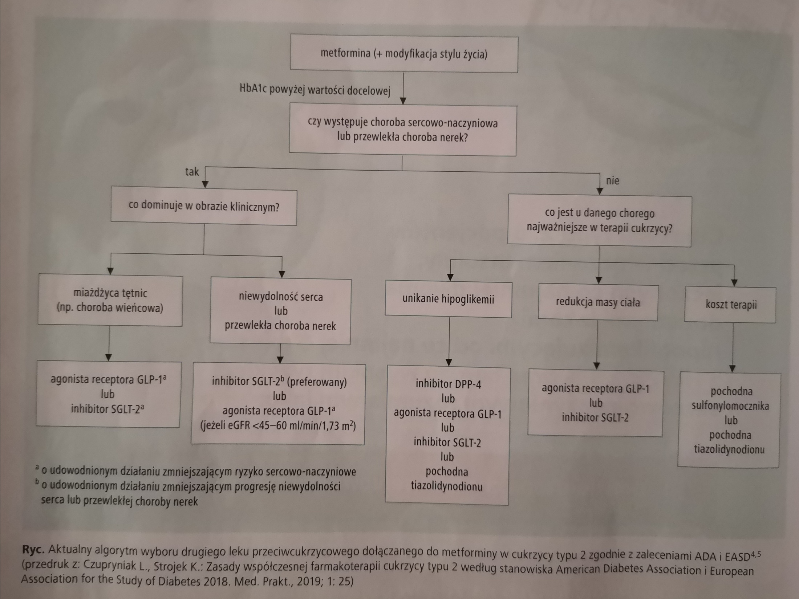

Slide 58
Wskazania do insulinoterapii
Cukrzyca typu 1
  U dzieci i młodzieży
  U dorosłych
  Cukrzyca LADA od chwili rozpoznania
Cukrzyca typu 2
  Nieskuteczność leczenia (HbA1c >7% pomimo intensyfikacji leczenia farmakologicznego i terapii behawioralnej)
  Przeciwwskazania do stosowania leków doustnych (uszkodzenia narządowe, uczulenia)
  Leczenie czasowe
    Świeżo rozpoznana cukrzyca ze znaczną hiperglikemią (>300mg/dl) i jej objawami
    Opanowanie glukotoksyczności
    Ostry zespół wieńcowy, PCI
    Udar mózgu
    Ostre stany zapalne, urazy, inne stany naglące
    Kortykoterapia
    Zabieg operacyjny
Cukrzyca związana z mukowiscydozą
Cukrzyca podczas ciąży
Uzasadnione życzenie chorego

Slide 59
Rodzaje insulin
Analogi insuliny ludzkiej szybko działające
  Działają najszybciej i najkrócej
  Wchłanianie się z tkanki podskórnej po wstrzyknięciu po 5-15 min
  Stosowane bezpośrednio przed posiłkiem, w trakcie posiłku lub po posiłku
  Krótki czas działania pozwala zmniejszyć liczbę posiłków
Insulina krótko działająca
  Stosowana 30 min przed posiłkiem
Analogi insuliny ludzkiej długo działające
  Naśladują podstawowe wydzielanie insuliny, gdyż ich stężenie we krwi jest równomierne
  Umożliwiają prowadzenie intensywnej insulinoterapii
  Ultradługo działający analog insuliny -> degludec – umożliwia utrzymanie stabilnego stężenia insuliny podstawowej we krwi podczas stosowania podskórnego raz dziennie

Slide 60
Mieszanki insulinowe
(insuliny złożone, dwufazowe)
Stosowane w leczeniu cukrzycy typu 2 u pacjentów starszych i mniej sprawnych, u których spełnienie kryteriów wyrównania nie jest bezwzględnie konieczne.
Mieszanina szybko działającego analogu insuliny z zawiesiną protaminową analogu (wydłużenie czasu działania).
Mieszanina insuliny ludzkiej krótko działającej z insuliną ludzką izofanową (NPH) o pośrednim czasie działania.
Każda z insulin w mieszaninie osiąga swój szczyt działania, zatem występują w tym przypadku 2 szczyty działania insuliny.
Szczyt związany z insuliną szybko lub krótko działającą jest większy, a czas jego trwania krótszy.
Ważne jest spożywanie posiłku przed każdym szczytem działania insuliny.

Slide 61
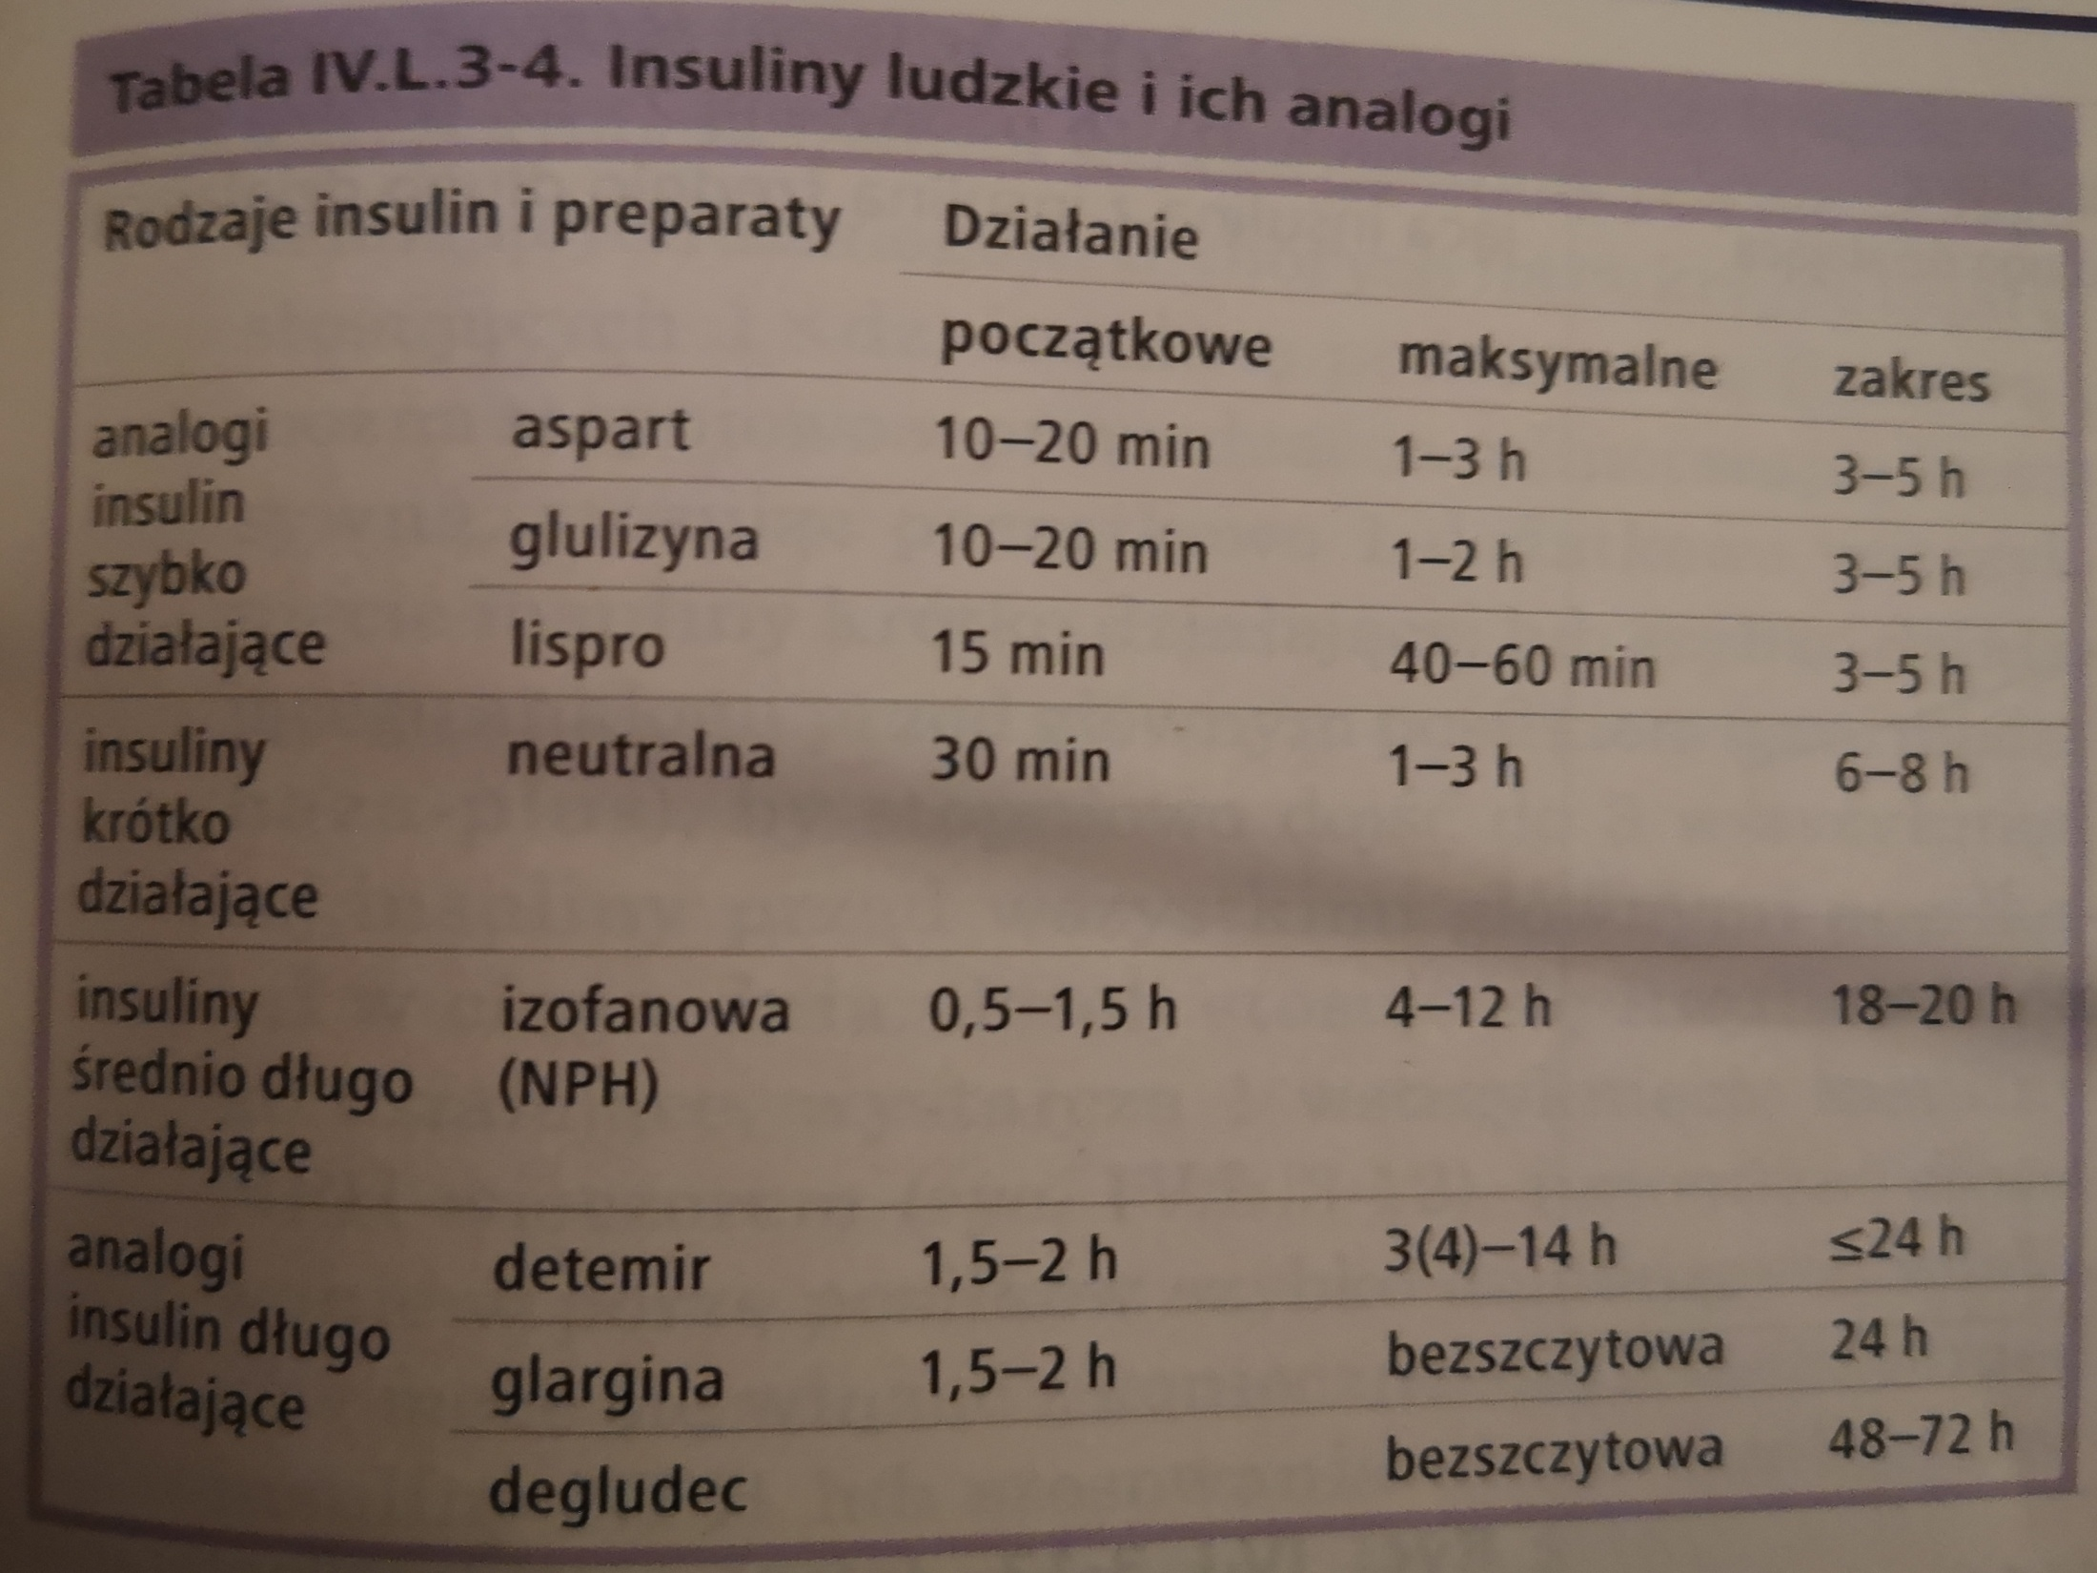

Slide 62
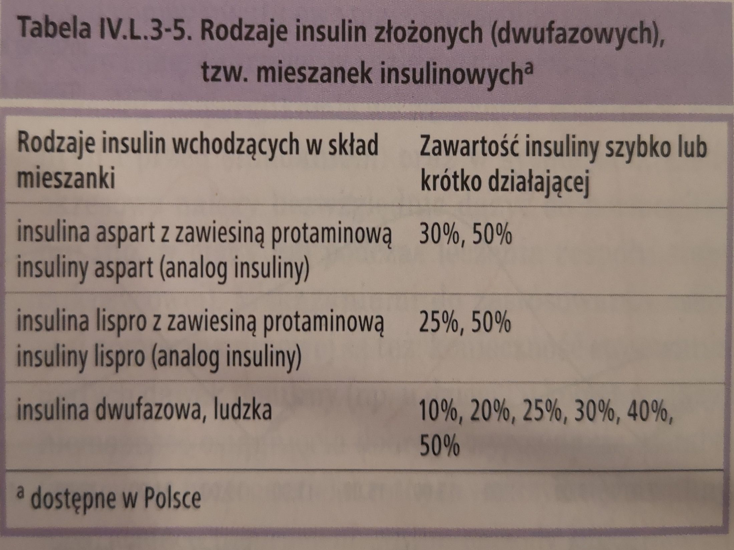

Slide 63
Modele i sposoby insulinoterapii
Insulinoterapia prosta
Insulinoterapia złożona
  Stosowanie mieszanek insulinowych
  Intensywna insulinoterapia
Intensywna insulinoterapia czynnościowa
Osobiste pompy insulinowe
Pompa insulinowa sterowana glikemią (pompa zamkniętej pętli)
Przeszczepienie trzustki
Przeszczepienie wysp Langerhansa
We wszystkich modelach insulinoterapii w cukrzycy typu 2 zaleca się równoczesne stosowanie metforminy, jeżeli nie jest ona przeciwwskazana

Slide 64
Insulinoterapia prosta
Skojarzone leczenie lekami doustnymi (najczęściej metforminą) i insuliną podstawową (bazową – analog długo działający lub insulina o przedłużonym okresie działania) podawaną raz dziennie.
W celu uniknięcia hipoglikemii nocnej zaleca się jako insulinę bazową – długo działający analog insuliny.
Początkowa dawka insuliny wynosi 0,2j/kg mc./d lub 10j./d.
Insulinę bazową podaje się wieczorem (jeżeli występuję hiperglikemia na czczo) lub rano (jeżeli występuje hiperglikemia w ciągu dnia).
Wyrównanie glikemii weryfikuje się co 4-5 dni i stopniowo zwiększa dawkę insuliny o 2-4j.
Jeżeli dobowa dawka insuliny przekracza 30j. należy rozważyć rozpoczęcie insulinoterapii złożonej.

Slide 65
Insulinoterapia złożona
Stosowanie mieszanek insulinowych
Intensywna insulinoterapia

Slide 66
Insulinoterapia złożona mieszanki insulinowe
Stosowane 2 x dziennie o stałych porach – mała liczba wstrzyknięć umożliwia stosowanie insulinoterapii u osób starszych oraz niepełnosprawnych.
Najczęściej mieszanka insuliny krótko działającej z insuliną średnio długo działającą.
Niemożność pełnego uzyskania zalecanych kryteriów wyrównania cukrzycy.
Konieczność stałych pór posiłków, zwłaszcza w południe.

Slide 67
Intensywna insulinoterapia
Podstawowe stężenie insuliny uzyskuje się wstrzykując insulinę średnio długo działającą lub analog insuliny długo działający raz dziennie o stałej godzinie, najczęściej wieczorem (ok. 40% dawki dobowej).
Przed głównym posiłkiem w ciągu dnia wstrzykuje się insulinę krótko działającą (30 min przed posiłkiem) lub analog insuliny szybko działający (bezpośrednio przed posiłkiem) – model baza – plus.
Przed każdym głównym posiłkiem wstrzykuje się insulinę krótko działającą (30 min przed posiłkiem) lub analog insuliny szybko działający (bezpośrednio przed posiłkiem) – model wielokrotnych wstrzyknięć.

Slide 68
Intensywna insulinoterapia czynnościowa
Zalecany sposób leczenia cukrzycy typu 1.
Prowadzona za pomocą osobistej pompy insulinowej lub polega na rozwinięciu intensywnej insulinoterapii
  Pacjent samodzielnie modyfikuje czas podania i dawkę insuliny w zależności od przewidywanej pory posiłku oraz jego składu (z uwzględnieniem indeksu glikemicznego), wysiłku fizycznego, wyjściowej glikemii
U pacjentów z cukrzycą typu 1 zaleca się stosowanie analogów insuliny ze względu na mniejsze ryzyko hipoglikemii oraz większy komfort życia.

Slide 69
Osobista pompa insulinowa
Szybko działający analog insuliny podawany jest w ciągłym wlewie podskórnym (w nocy większy ze względu na nocną produkcję glukozy przez wątrobę).
Do posiłku stosuje się bolusy posiłkowe, podczas których dawkę insuliny oraz szybkość jej podania można modyfikować w zależności od składu posiłku i indeksu glikemicznego.
Wlew podstawowy oraz bolusy insuliny mogą ulegać wielu modyfikacjom.
Wymaga dostosowania dawek insuliny do rodzaju i ilości spożywanych węglowodanów oraz uwzględnienia podejmowanej aktywności fizycznej.

Slide 70
Osobista pompa insulinowa - wskazania
Cukrzyca typu 1.
Występowanie zjawiska brzasku (hiperglikemia w godzinach porannych).
Kobiety w ciąży.
Leczenie zespołu stopy cukrzycowej.
Niemożność osiągnięcia dobrego wyrównania cukrzycy za pomocą modelu wielokrotnych wstrzyknięć insuliny.
Nawracające, nieprzewidywalne epizody hipoglikemii.
Nieregularny styl życia oraz posiłki o nieregularnych porach dnia.

Slide 71
Postępowanie wieloczynnikowe
Leczenie wszystkich zaburzeń towarzyszących cukrzycy
  Zaburzeń lipidowych
  Nadciśnienia tętniczego
  Otyłości
  Innych chorób układu krążenia

Slide 72
Monitorowanie leczenia
Glikemia
HbA1c
Lipidogram
Pomiar ciśnienia tętniczego
Ocena wydalania albumin z moczem
Badanie ogólne moczu
Stężenie kreatyniny w surowicy i wyliczenie przesączania kłębuszkowego eGFR
Kontrola okulistyczna
Oglądanie stóp podczas każdej wizyty

Slide 73
Oznaczenie glikemii w celu monitorowania leczenia cukrzycy
Oznaczenie przygodne – najczęściej na czczo
Skrócony profil glikemii
  Rano, na czczo
  60 – 120 min po każdym głównym posiłku
Pełny dobowy profil glikemii
  Rano, na czczo
  Przed każdym głównym posiłkiem
  60 – 120 min po każdym głównym posiłku
  Przed snem
  Dodatkowe oznaczenie między 2:00, a 4:00 w nocy

Slide 74
Kryterium wyrównania gospodarki węglowodanowej
Ogólne – HbA1c < 7%
<6%
  Kobiety w II i III trymestrze ciąży
<6,5%
  Kobiety planujące ciąże oraz w I trymetrze ciąży
  Cukrzyca typu 1
  Krótkotrwała cukrzyca typu 2
  Dzieci i młodzież
<8%
  Chorzy w podeszłym wieku z zawansowaną wieloletnią cukrzycą oraz powikłaniami makroangiopatycznymi (zawał serca, udar mózgu) lub ciężkimi chorobami towarzyszącymi

Slide 75
Ostre powikłania cukrzycy
Kwasica i śpiączka ketonowa
Zespół hiperglikemiczno – hiperosmolarny
Kwasica mleczanowa
Hipoglikemia polekowa

Slide 76
Przewlekłe powikłania cukrzycy
Retinopatia cukrzycowa
Nefropatia cukrzycowa
Neuropatia cukrzycowa
Zespół stopy cukrzycowej
Powikłania makroangiopatyczne
  Choroba niedokrwienna serca
  Udar mózgu
  Niedokrwienie kończyn dolnych
  Nadciśnienie tętnicze
Zmiany skórne
Zmiany stawowe
Zmiany kostne
Zaburzenia psychologiczne

Slide 77
Dziękuję za uwagę

